Slide 1
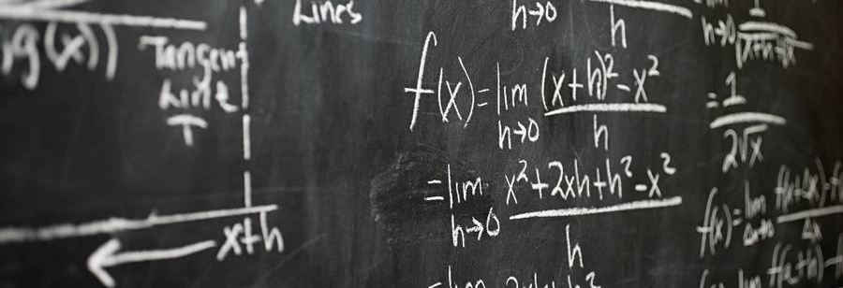
Тема: Кодирование видеоинформации в ЭВМ
Студент: Ощепков Д. В.
Группа: НКАбд-02-22
Номер ст. билета: 1132226442

Slide 2

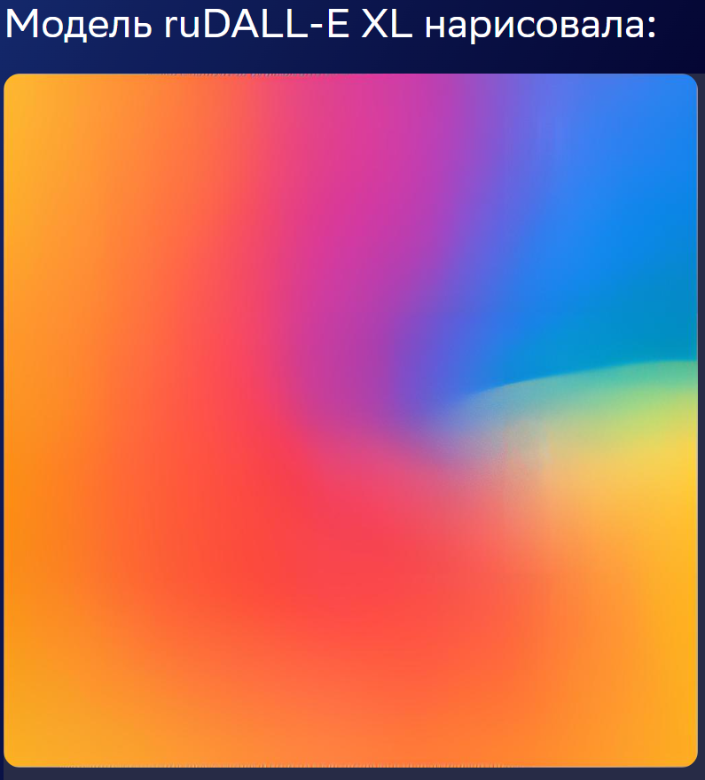
Оглавление
1. Изображение
-Пиксели
-Глаза человека и цвет
-Информационный вес цвета
-Человеческие потребности
2. Видео
-FPS
Интересный факт:
Изображение на заднем плане нарисовала нейросеть, следуя данному описанию:” Цвет в компьютере”

Slide 3

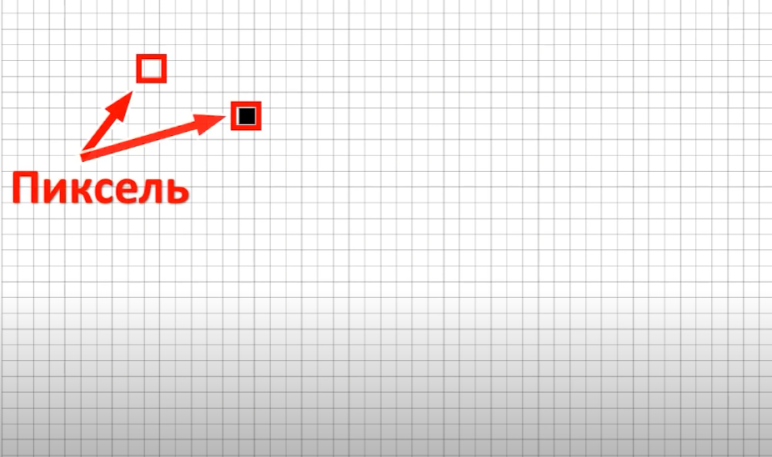
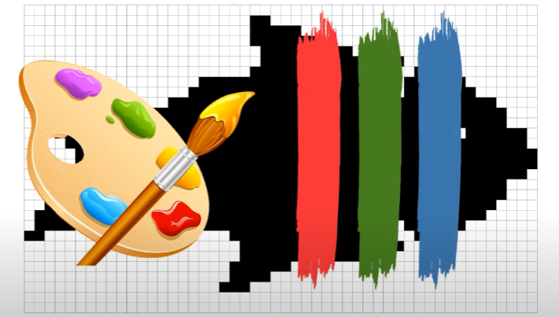
Перед нами “скелет” изображения, то есть сетка из пикселей. Каждый из пикселей мог бы быть закрашенным или не закрашенным.
Тогда, условно, 0 кодировал бы белый, а 1 черный. Но мы же хотим лицезреть цветные картинки!
Тут и возникает вопрос: “Как кодировать цветные изображения?”
Изображение 1
Изображение 2
Изображение 3

Slide 4
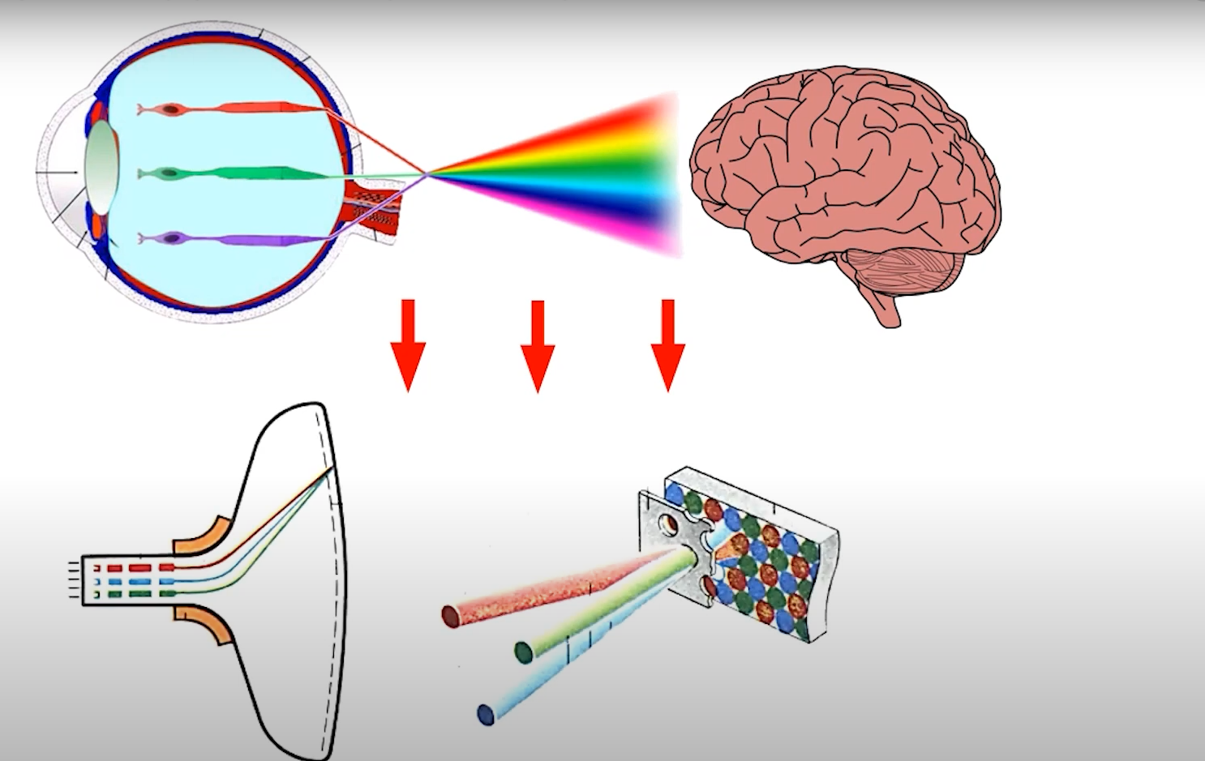
Как формируется цвет в компьютере? Человеческий глаз состоит из трех типов рецепторов, каждый из которых воспринимает свой цвет. Красный, зеленый и синий. Аналогично устроен и компьютер. Формально в каждом пикселе есть три лампочки, которые светят с разной интенсивностью, тем самым формируя цвет.
Глаза человека и цвет
Подзаголовок

Slide 5
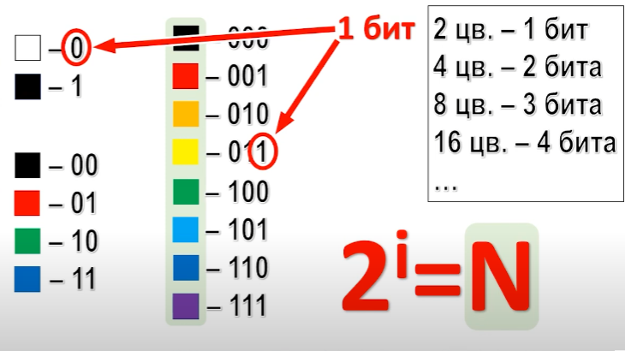
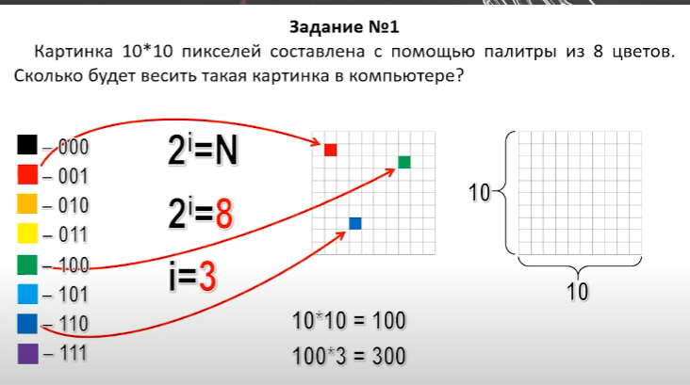
Различным цветам можно сопоставить различные комбинации нулей и единиц. Чем больше у нас бит в кодировке цвета, тем больше, у нас цветов в палитре, из которой мы берем цвет, так же информационный вес пикселя зависит от того, сколько бит в его кодировке. Существует простая формула, которая определяет связь между количеством цветов и их весом. 2^i=N N – количество цветов, I – информационный вес цвета.
Информационный вес цвета

Slide 6
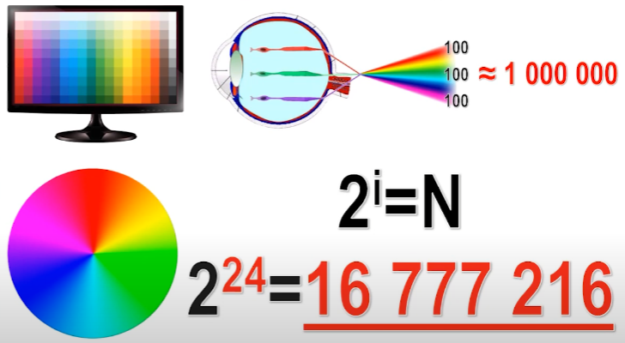
Сколько цветов выдают наши компьютеры? В сущности, человек различает ~100 оттенков каждого цвета, итого, 1000000 цветов. То есть человеческие возможности существенно ограничены, поэтому компьютеры достигли необходимого максимума, при этом выдают в 16 раз больше цветов, чем нужно, то есть на один пиксель выделяется 24 бита.
Человеческие потребности

Slide 7
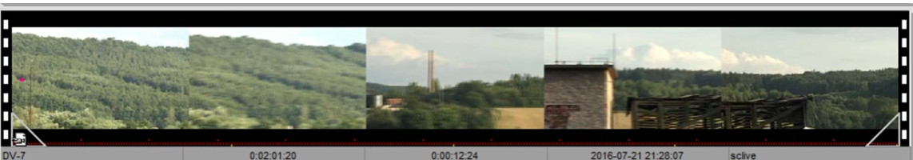
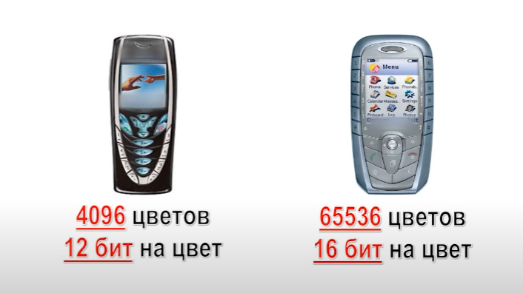
Ничего концептуально нового: видео в цифровом формате - это последовательность цифровых изображений по аналогии с кинематографом, которая по сути является последовательностью слайдов, воспроизводимых по очереди
Видео
Следует определить следующее понятие: FPS (frames per second) или же кадровая частота — количество сменяемых кадров за единицу времени в кинематографе, телевидении, компьютерной графике

Slide 8

Спасибо за внимание
А эту картинку нейросеть сгенерировала по такому описанию: “Злобный компьютер говорит людям:<До свидания!> ”.
Нейросеть всем говорит: ”До свидания!”

